Slide 1
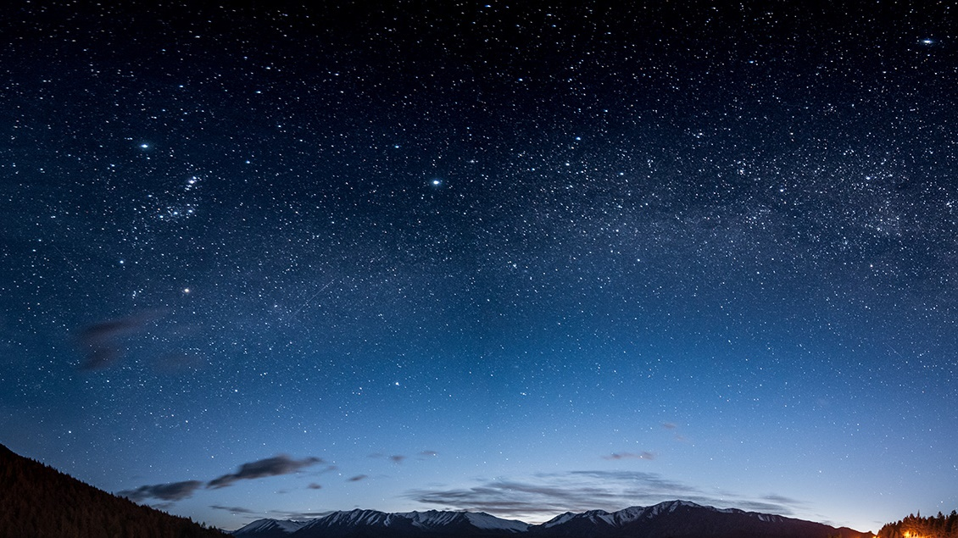
GÜNÜMÜZ TRENDİ: YAPAY ZEKA

Slide 2

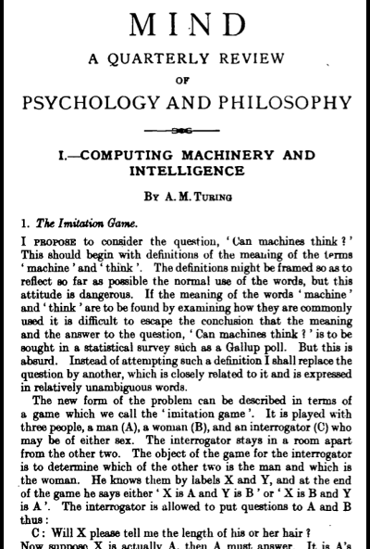
YAPAY ZEKANIN TARİHÇESİ
1950 yılında Alan Turing, Mind dergisinde ‘’Can Machines Think?’’ adlı makale yayınladı.
1957 İlk Kırılma: Frank Rosenblatt, bugün tüm modellerin yapı taşını oluşturan ‘Perseptron’ tanımını yaptı.
1959 Marvin Lee Mainsky, MIT de ilk yapay zeka laboratuvarını kurdu.
1986 İkinci Kırılma: Geoffrey Hinton ve ekibi Geriye Yayılım teorisini ‘Çok Katmanlı Perseptron’ ağ yapısıyla çözümledi. ANN tekrar gündeme geldi.
1995 Vladimir Vapnik , Destek Vektör Makineleri ile ML çalışmalarına yeni bir soluk getirdi.

Slide 3
1997 IBM’in Deep Blue yazılımı Kasparov'u yenmeyi başardı. (3 dk da 36 milyar hamle geliştirdi)
1998 Üçüncü Kırılma: Yan LeeCun ve ekibi CNN’i (Convolutional Neural Network) kullandı.
2009 Fei Fei Li(Google Cloudun yapay zeka direktörü) ve ekibi 167 ülkenin işbirliği ile dünyanın en büyük görüntü veri kümesi IMAGENET’i kullanıma açtı.
2011 Siri sesli asistan
2012 Dördüncü Kırılma: AlexNet ağ yapısı ile 8 katlı CNN
2014 Beşinci Kırılma: GAN (Generative Adversarial Nets)
2016 Google DeepMind AlphaGo dünya şampiyonu Lee Sedol ‘u yendi.(Evrendeki tüm yıldız sayısından daha fazla olasılığa sahip oyundur)

Slide 4
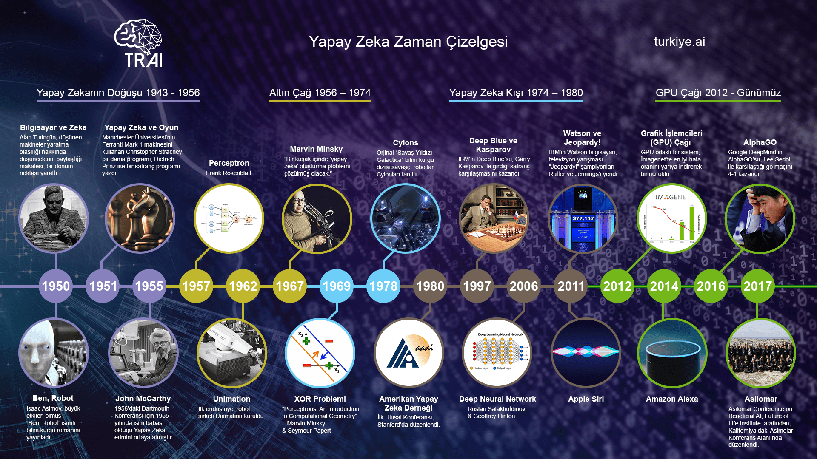

Slide 5
YAPAY ZEKA NEDİR?
Yapay zeka, insan gibi davranışlar ve hareketler sergileyebilen makinelerin geliştirilmesi teknolojisinin genel adıdır.
Biyolojik olarak insan sinir sisteminden esinlenerek matematiksel olarak tasarlanan; görsel algılama, konuşma ve ses tanıma, hareket, muhasebe ve muhakeme yeteneğine sahip, kendi kendine öğrenme işlemlerini sürdürebilen yazılımsal ve donanımsal sistemler bütünüdür.
Bu dalın ana hedefi, makinelerin insani vasıflara sahip olabilmesini sağlamaktır.
”Tarihte üç büyük olay vardır: Bunlardan ilki, evrenin oluşumudur. İkincisi, yaşamın başlangıcıdır. Bu ikincisi ile aynı derecede önemli olan üçüncüsü ise, yapay zekanın ortaya çıkışıdır.” -Edward Fredkin

Slide 6

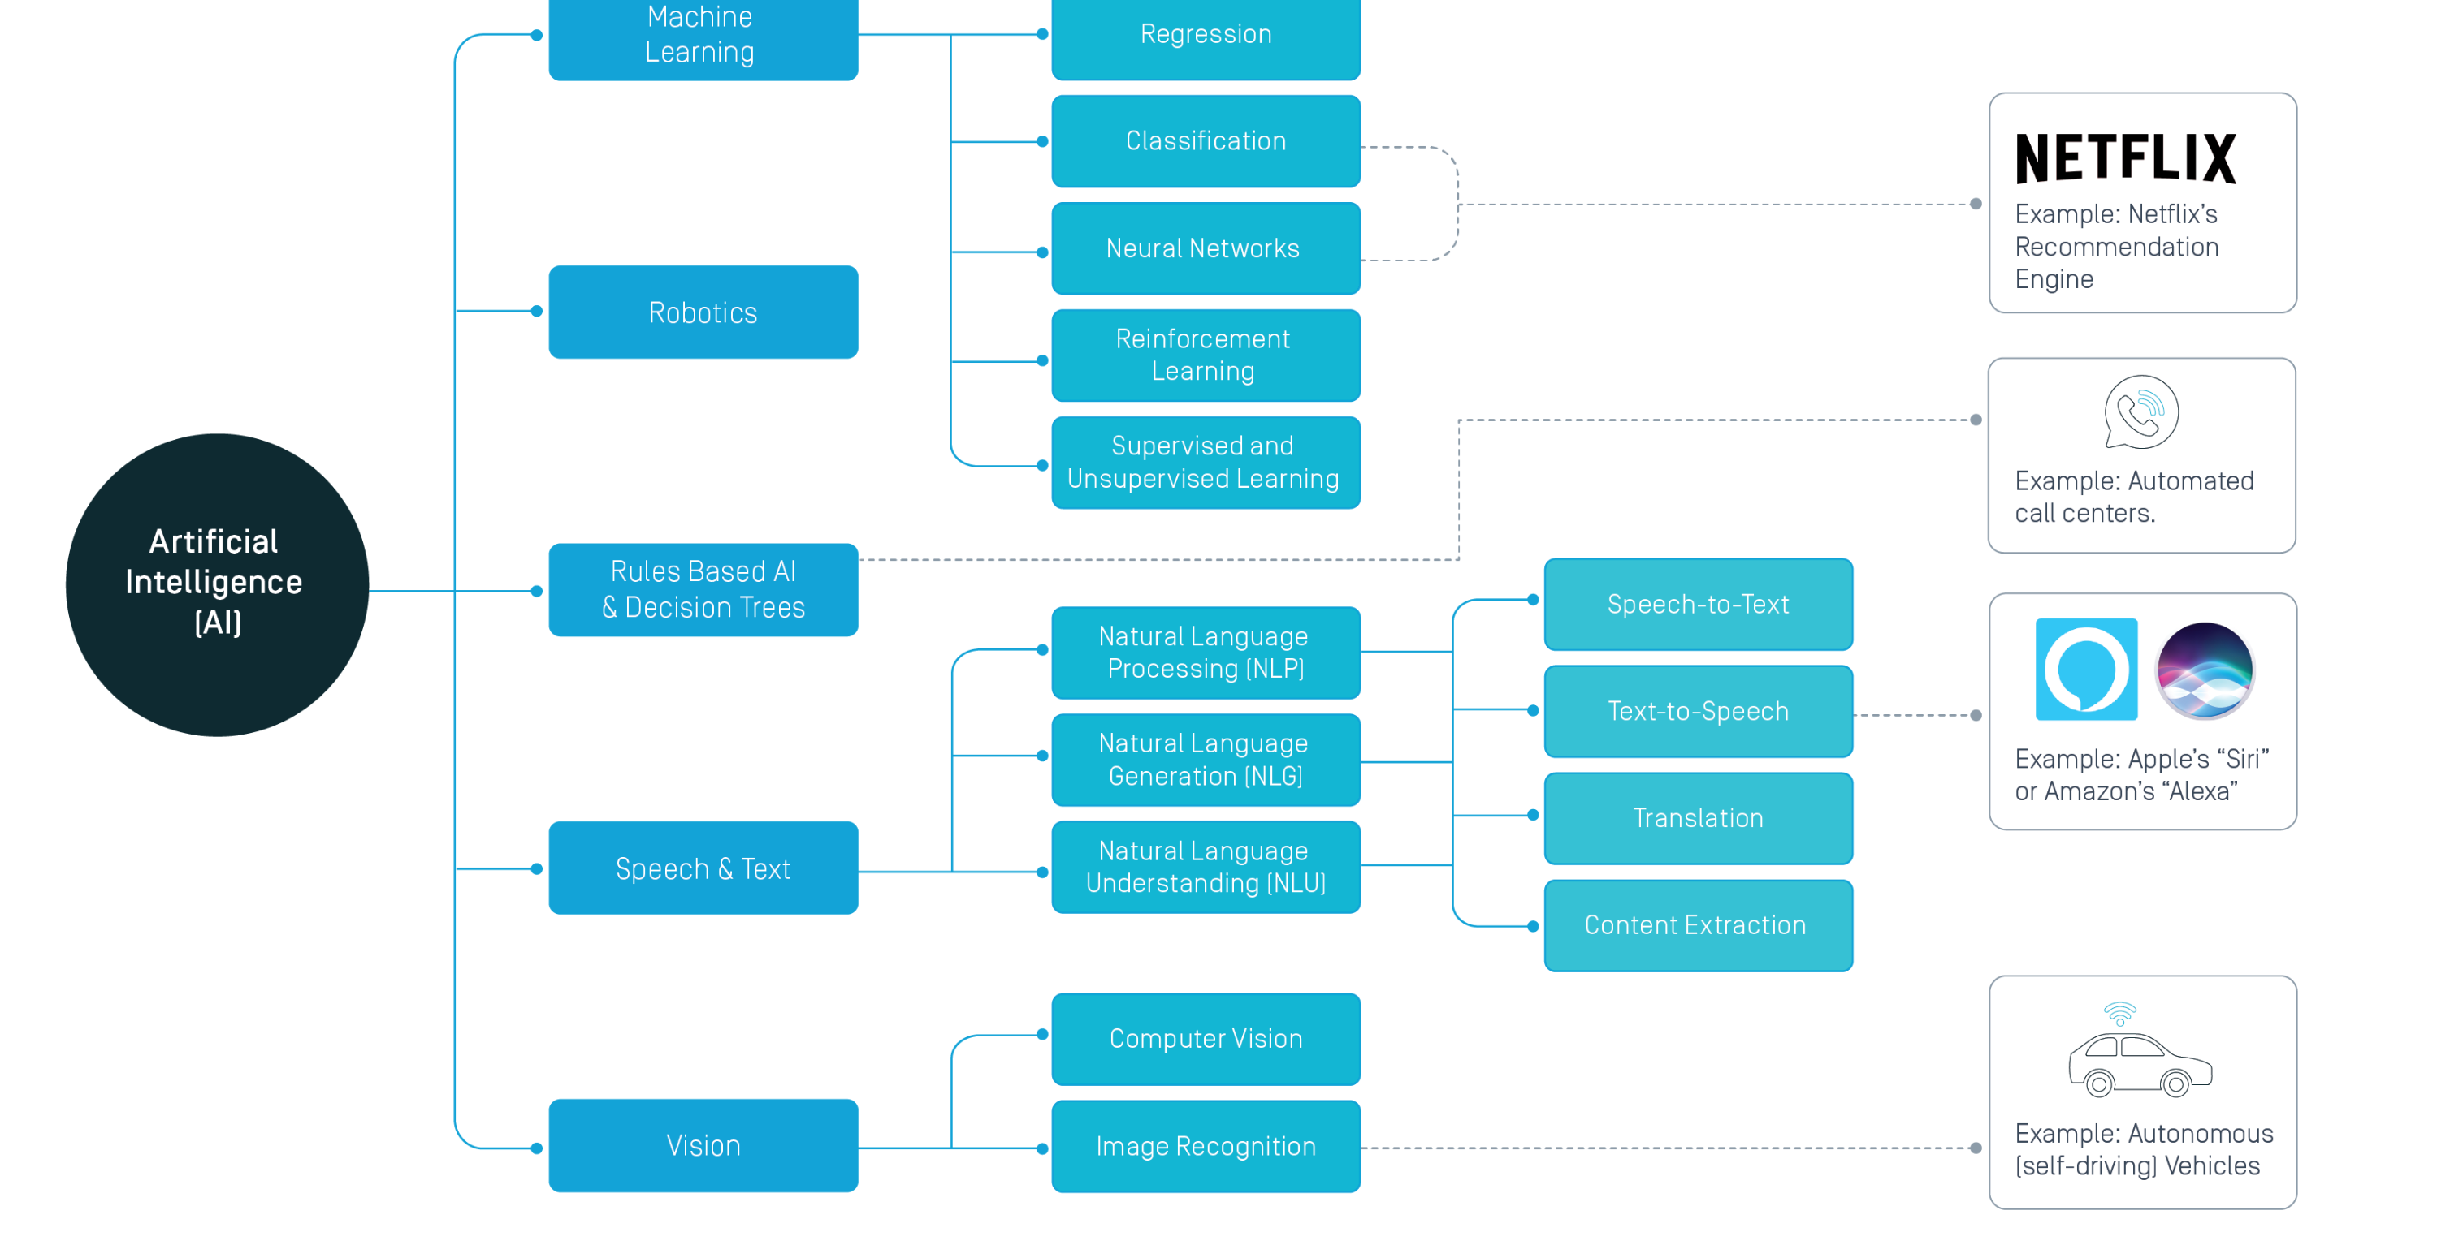
YAPAY ZEKA ALT DALLARI

Slide 7
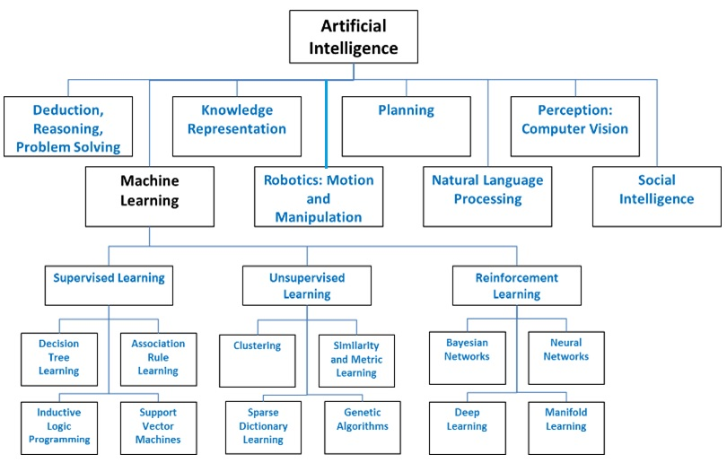
ARTIFICIAL INTELLIGENCE (AI), March 23, 2017 by Dr Rajiv Desai

Slide 8
YAPAY ZEKA ALT DALLARI
Yapay sinir ağları: İnsan beyninin bilgi işleme tekniğinden esinlenerek geliştirilmiş bir bilgi işlem teknolojisidir.
Doğal dil işleme: Doğal dil ile yazılan cümlelerin bilgisayar tarafından anlaşılır bir hale getirilmesini sağlayan çalışmalardır.
Bulanık mantık: Karmaşık ve çok fazla belirsizlik içeren problemleri çözmek için geliştirilmiş insan beyninin (yaklaşık olarak) düşünebilme becerisine dayanan matematiksel modelleme tekniği.

Slide 9
Robotİk (Robotics) :
İnsanın, hareket kabiliyetinin taklit edilmesini hedeflemektedir
İnsanın gördüğü dokunduğu hissettiği tüm verileri bilgisayarlar, sensörler sayesinde alabilmektedirler.
Bu sensörlerden gelen bilgiler hızla değerlendirilip en doğru kararın verilmesi ve ona göre vücudun her bir kitlesi için en uygun hareketlerin yaptırılması sağlanır.

Slide 10
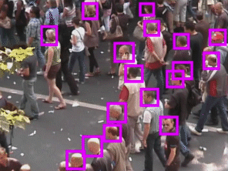
GÖRÜNTÜ İŞLEME (IMAGE PROCESSING)
Görüntü işleme alanında, kamera ile alınarak sayısal hale dönüştürülen her bir pikselin ne olduğunu anlamak için yapay zeka algoritmaları kullanılmaktadır.
Özellikle sürücüsüz araçlar için bu teknolojinin gelişmesi oldukça kritik, sürücüsüz hareket eden bir araç etrafını iyi algılamak zorundadır.
Sağlık alanı için de bu konudaki gelişmeler çok önemlidir. Hekim gözünden neredeyse daha hassas bir şekilde ciltteki veya organlardaki lekelerin habis olup olmadığı tanısını koyan algoritmalar geliştirilmiştir.

Slide 11
BİLGİSAYARLI GÖRÜ(COMPUTER VİSİON)
Yüz tanıma sistemleri bu alt bilim dalının alanına girmektedir.
Bunun yanında cisimleri, hayvanları tanıma tiplerini cinslerini ayırt edebilme, araçları görmek plakalarından kime ait olduklarının çıkarımlarının yapılması, ve hatta insanların yüzlerindeki ifadelerden suçlu olup olmadıklarını anlamak gibi bir çok daha kullanım alanı mevcuttur.
Resimler bilgisayar ile işlenmesi en büyük işlemci gücü gerektiren dosyalardır.

Slide 12
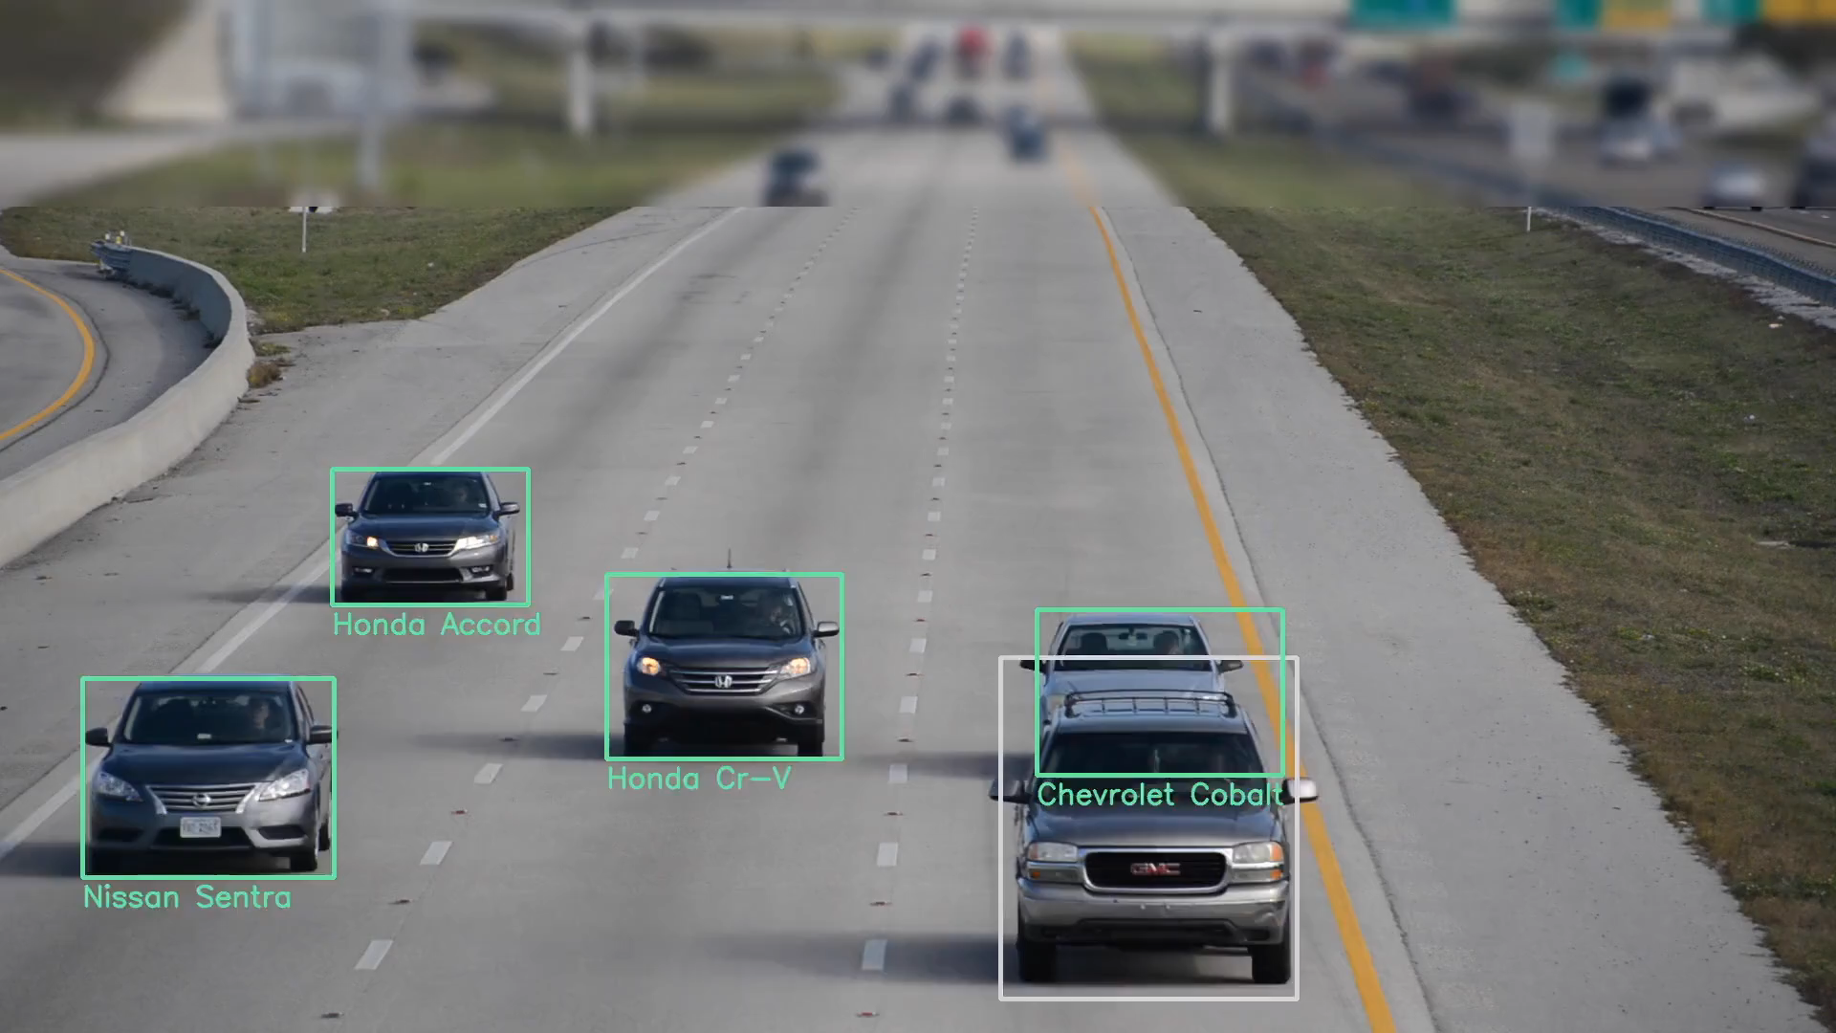

Slide 13
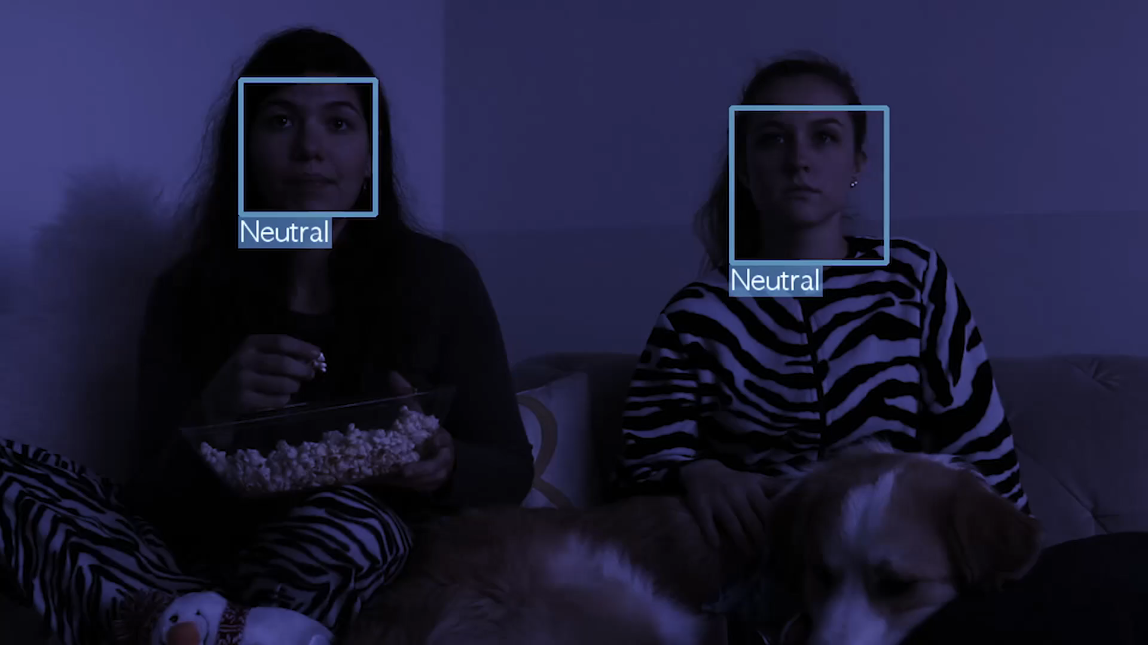

Slide 14
Doğal Dİl İşleme (Natural Language Processing)
Bu alt bilim dalı, insanın konuşabilme ve özellikle de konuşulanı anlama yeteneklerini taklit edebilmeyi hedeflemektedir.
Bu bilim dalının en büyük motivasyonu, insanların bir dili nasıl öğrendikleridir.
Bu problem günümüzde tam olarak çözülmüştür diyebileceğmiz bir problem değildir. Diller insanlar ile birlikte yaşar evrilir ve değişirler. Bu sebeple insanlar var olduğu sürece bu çalışmalarda yapılmaya devam edecektir.

Slide 15
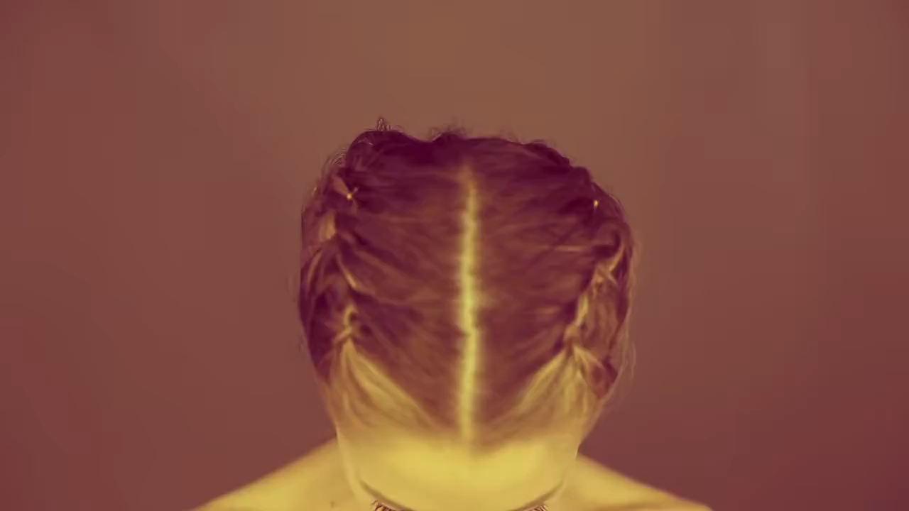
Yapay zeka kullanılarak bestelenen “I am AI” isimli albüm ile görücüye çıkan “Break Free” isimli parça

Slide 16
MAKİNE ÖĞRENMESİ
ML, matematiksel ve istatistiksel işlemler ile veriler üzerinden çıkarımlar yaparak tahminlerde bulunan sistemlerin bilgisayarlar ile modellenmesidir.
ML temelde öğrenme yöntemine göre üç gruba ayrılır;
Supervised (Gözetimli)
Unsupervised (Gözetimsiz)
Reinforcement (Takviyeli)

Slide 17

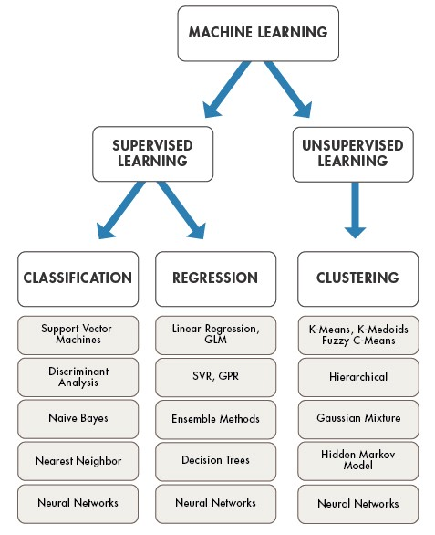
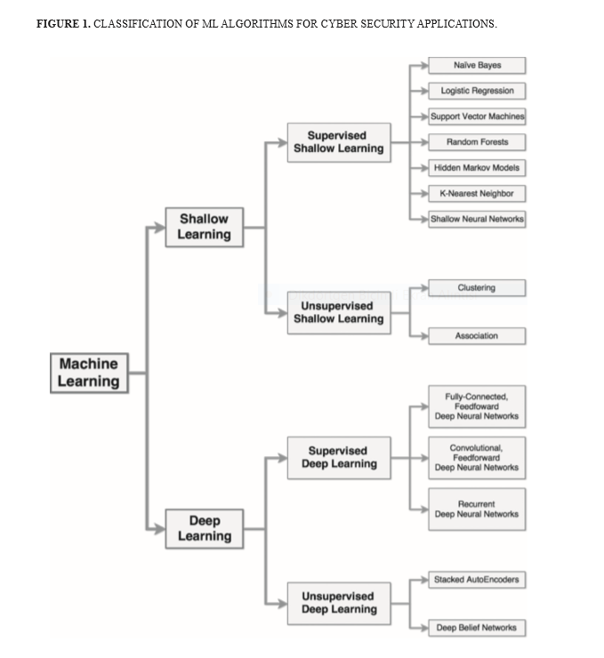
MAKİNE ÖĞRENMESİ(MACHİNE LEARNİNG)

Slide 18
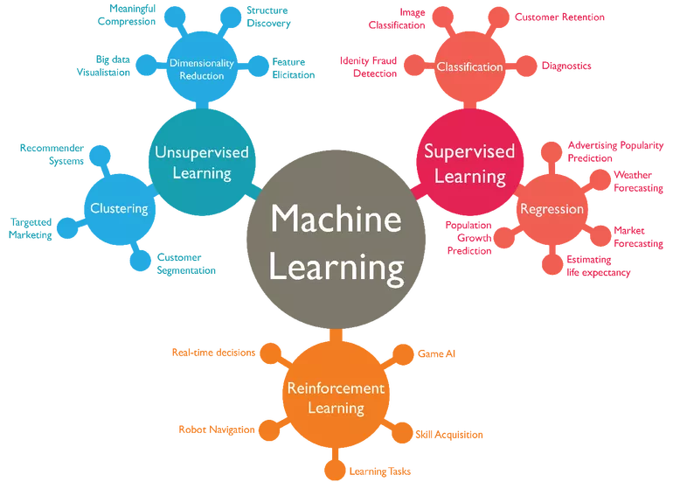

Slide 19
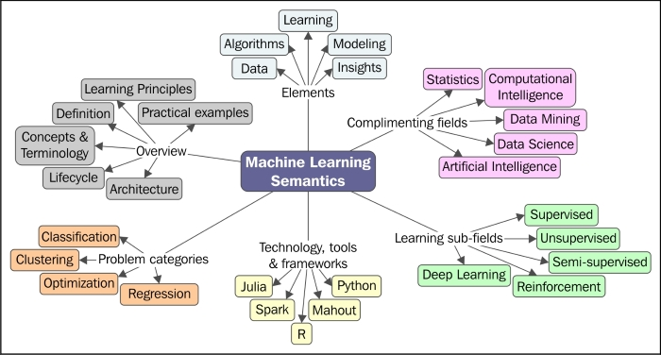

Slide 20
SUPERVİSED UNSUPERVİSED REİNFORCEMENT
Elimizdeki işaretlenmiş verilerin hangi girdi değerinde hangi çıktıyı vereceği belli ise bu tarzda eğitilmiş makine öğrenmesine Gözetimli Öğrenme diyoruz.
Bu yöntem işaretlenmemiş (unlabelled) veri üzerinden bilinmeyen bir yapıyı tahmin etmek için bir fonksiyon kullanan makine öğrenmesi tekniğidir. Burada girdi verisinin hangi sınıfa ait olduğu belirsizdir.
Pekiştirmeli öğrenmede ajan (agent) adı verilen öğrenen makinemiz karşılaştığı durumlara bir tepki verir ve bunun karşılığında da sayısal bir ödül sinyali alır. Ajan bu ödül puanını maksimuma çıkartmak için çalışır. Bu şekilde çalışan deneme yanılma yöntemi, pekiştirmeli öğrenmenin en ayırt edici özelliğidir.

Slide 21
SUPERVİSED(GÖZETİMLİ)
CLASSİFİCATİON
Veriler etiketlenebiliyor, kategorilere ayrılabiliyor veya belirli gruplara veya sınıflara ayrılabiliyorsa sınıflandırma kullanırız. El yazısı tanıma uygulamaları harfleri ve sayıları tanımak için sınıflandırma kullanır.
Support Vector Machine
Boosted and Bagged Decision Trees
K-nearest Neighbor
Naïve Bayes
Discriminant Analysis
Logistic Regression
Neural Networks

Slide 22
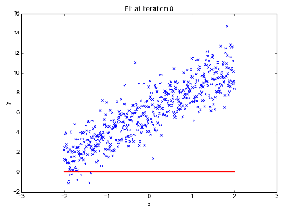
SUPERVİSED(GÖZETİMLİ)
REGRESSİON:
İki ya da daha çok değişken arasındaki doğrusal ilişkinin fonksiyonel şeklidir(y = f(aX +b)). Genellikle iki (veya çok) değişkenlerin hepsinin niceliksel ölçekli olması zorunluluğu vardır. Classificationda kategori tahmini yapılırken regressionda rakamsal (numeric) tahmin yapılır. Sonuç herzaman bir sayıya eşittir.
Linear model, Nonlinear model,
Regularization,
Stepwise regression,
Boosted and Bagged Decision trees,
Neural Networks
Adaptive neuro-fuzzy learning.

Slide 23
UNSUPERVİSED(GÖZETİMSİZ)
Verilerin özelliklerine göre clustering(demetleme) yöntemi ile belli gruplar oluşturan öğrenme şeklidir.
Bu öğrenme şeklinde gruplamanın ne olup olmadığını bilemezsiniz, fakat örnek bir resim verdiğinizde bunun hangi demetleme içerisinde olduğunu bularak benzerlerini getirebilir.
Görüntü işleme ve bilgisayarlı görmede, nesne algılama ve görüntü bölümleme için gözetimsiz örüntü tanıma teknikleri kullanılır.

Slide 24
UNSUPERVİSED(GÖZETİMSİZ)
CLUSTERİNG
K-means and K-medoids
Hierarchical Clustering
Gaussian mixture models
Hidden Markov models
Self-organizing maps
Fuzzy C-means Clustering
Subtractive Clustering

Slide 25

Makİne ÖğrenİMİNİ Ne Zaman KullanmalıYIZ?
Çok fazla miktarda veri ve çok sayıda değişkeni içeren ancak mevcut bir formül veya denklem bulunmayan karmaşık bir işiniz veya probleminiz varsa, makine öğrenmeyi kullanabiliriz.

Slide 26
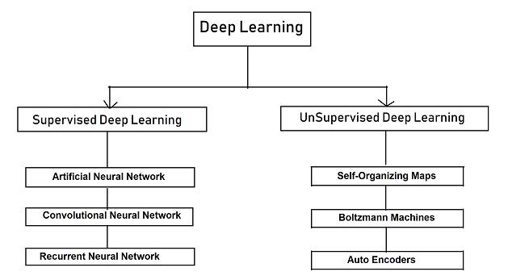
DEEP LEARNİNG
Derin öğrenme bir veya daha fazla gizli katman içeren yapay sinir ağları ve benzeri makine öğrenme algoritmalarını kapsayan çalışma alanıdır.

Slide 27
CNN algoritmaları görüntü ve ses işleme alanı başta olmak üzere doğal dil işleme (NLP), biyomedikal gibi bir çok farklı alanda uygulanmaktadır. Özellikle görüntü işleme alanında görülmüş en iyi (state of the art) sonuçlar elde edilmiştir.
RNN'ler zaman serilerini, sıralı olan verileri modellemek için kullanılır.
Yapay Sinir Ağı (ANN), biyolojik sinir ağlarından esinlenilen bir hesaplama modelidir.

Slide 28
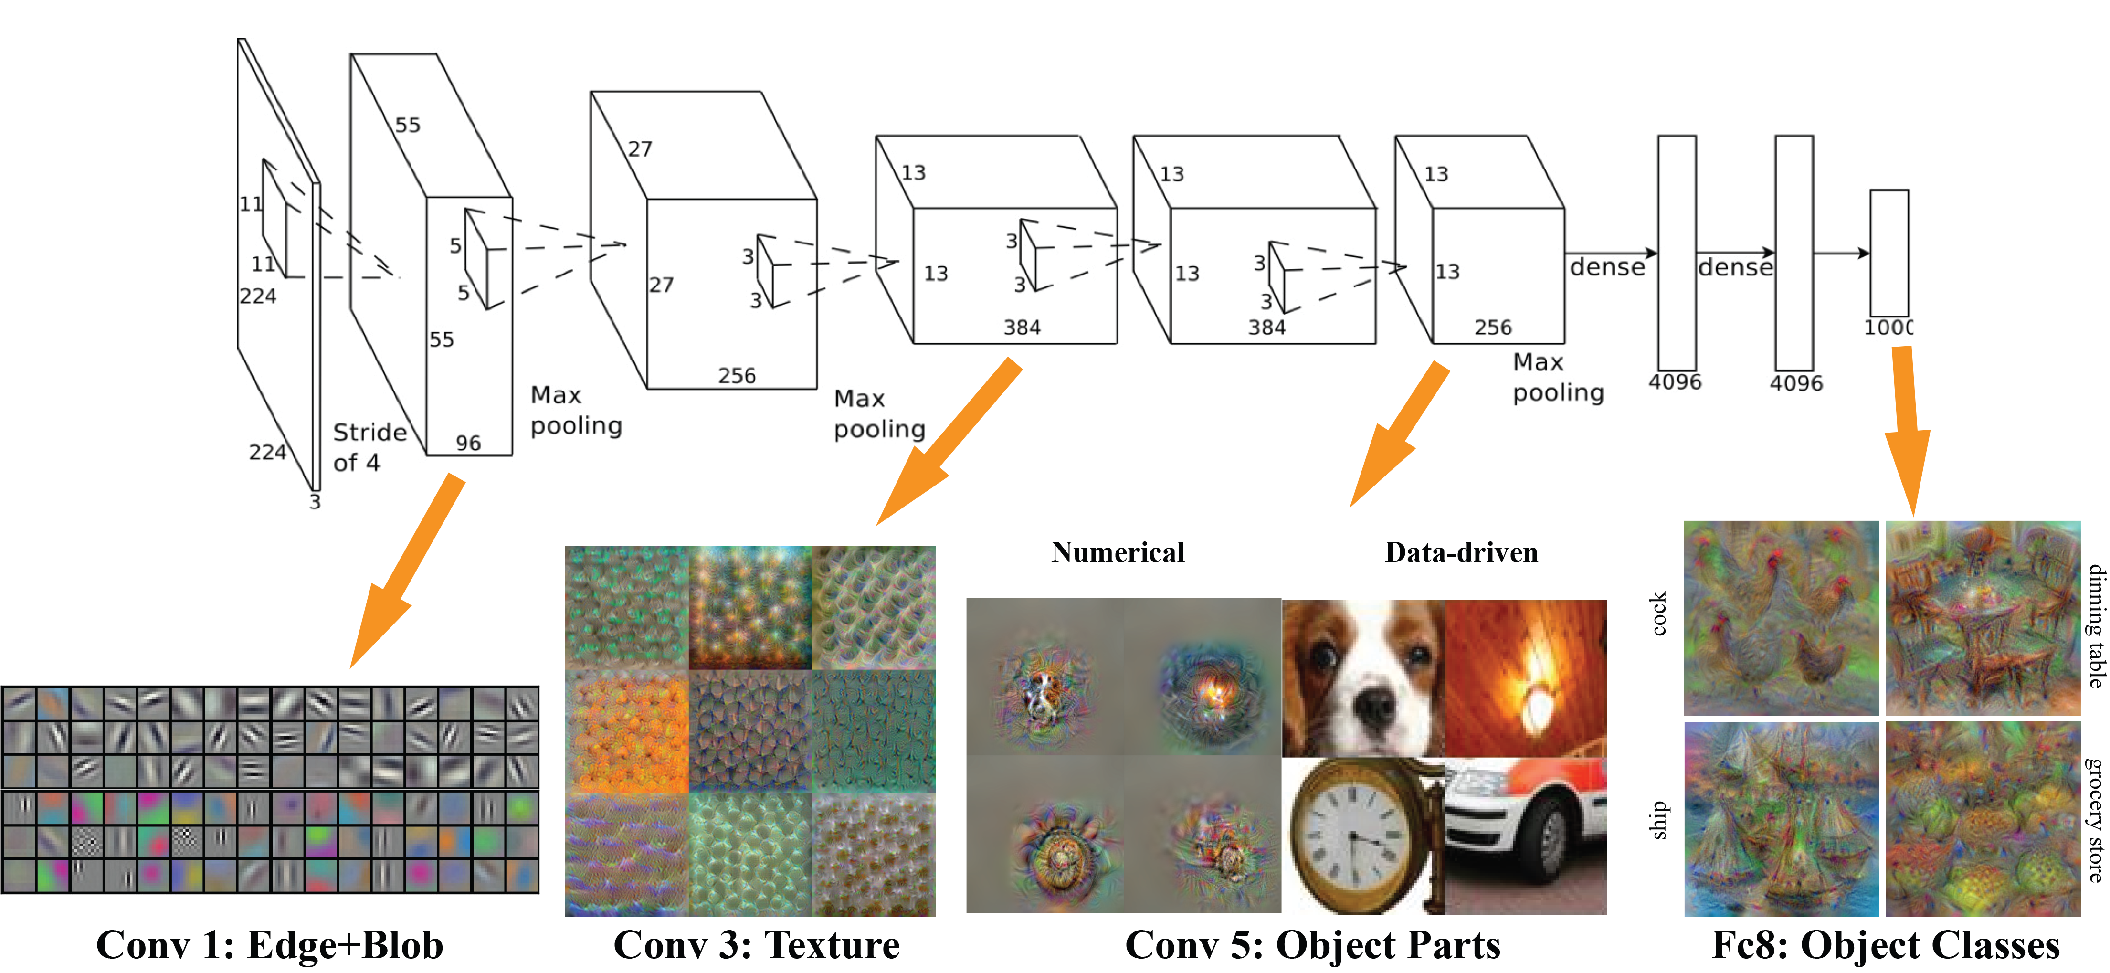
cnn

Slide 29
2019'daki En Popüler AI Programlama Dilleri
Python
Lisp
R
Prolog
C++
Java
Matlab

Slide 30
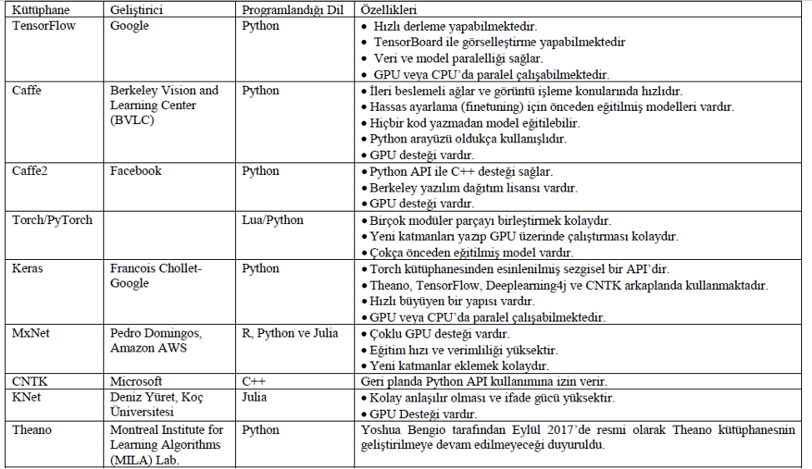
Tüm bunlara alternatif olarak aşağıdaki kütüphaneler de kullanılabilir;
SciKit-Learn
Accord.NET
Spark MLIib
Azure ML Studio
Amazon Machine Learning
H2O
DL4J
NVIDIA-DIGITS
Veri setleri:
UCI Machine Learning Repository: Data Sets
Kaggle Datasets

Slide 31
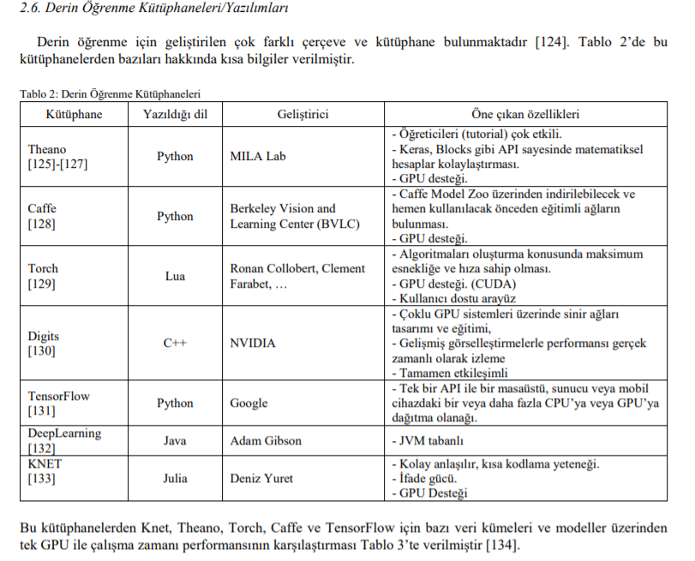

Slide 32
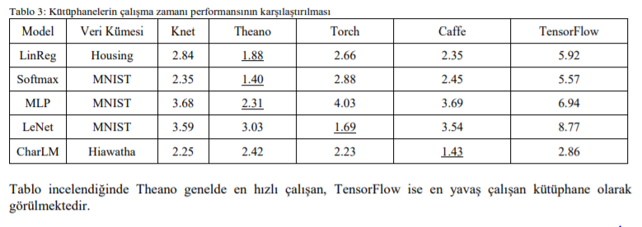

Slide 33
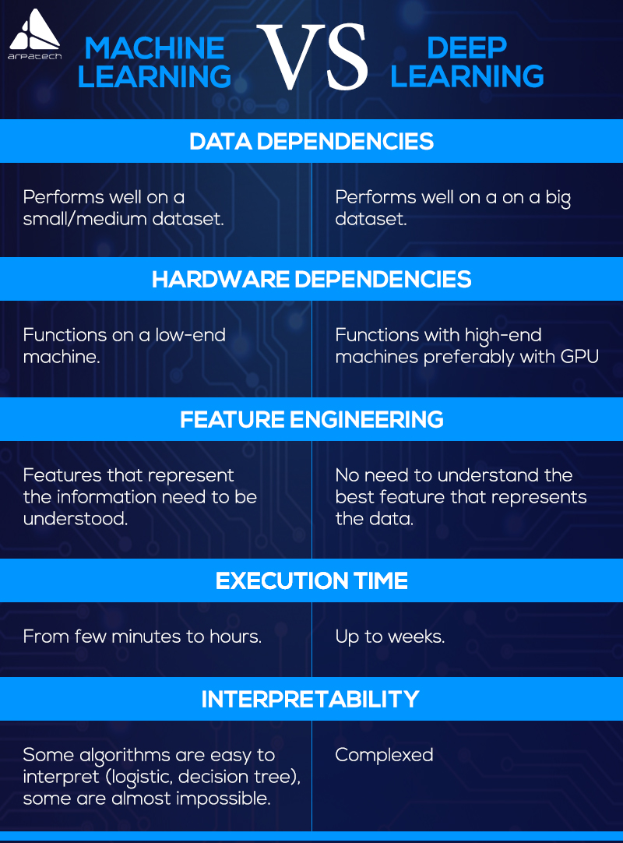

Slide 34

Teşekkürler!
FATMA GÜL TUT

